Slide 1
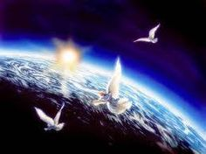
Poselství tří andělů
a poslání církve
Přednášky modlitebního týdne

Slide 2
poselstVí tří andělů Východisko postoje V doBě konce
„Viděla jsem společenství lidí, kteří stáli pevně a dávali si dobrý pozor, aby jejich víru nenarušili nestálí členové společenství. Bůh jejich jednání schvaloval. Spatřila jsem poselství ve třech krocích – poselství prvního, druhého a třetího anděla. Anděl, který mne doprovázel, mi řekl: ‚Běda tomu, kdo by odstranil nebo změnil třeba i nejmenší část těchto poselství. Je velice důležité je správně pochopit, protože budoucí osud lidí závisí na tom, jestli je přijmou.‘ Znovu mi připomněl tato poselství. Přitom jsem si uvědomila, čím vším musel Boží lid projít. Vše pochopil za cenu velkého utrpení a vážných sporů. Bůh je vedl krok za krokem a postavil je na pevný a neměnný základ. Viděla jsem, jak přicházejí jednotliví lidé a zkoumají tento základ.

Slide 3
Někteří se na něj s radostí postavili, zatímco druzí na něm začali vyhledávat chyby. Vyjádřili přání, aby se základ vylepšil, protože pak bude dokonalejší a lidé, kteří na něm stojí, budou mnohem šťastnější. Jiní tento základ odmítli a prohlásili, že je založen zcela špatně. Přesto jsem viděla, že se na tento základ postavila naprostá většina věřících. Ti pak upozorňovali ty, kteří základ odmítali a měli výhrady, že základ položil Bůh jako Mistr celé stavby a že bojují proti němu. Pochybujícím znovu připomněli, jakým úžasným způsobem Bůh konal své dílo a že to byl právě On, kdo je postavil na tento základ. Pak pozvedli svůj zrak k nebi a hlasitě oslavovali Boha. To zapůsobilo na některé z těch, kteří vyhledávali chyby a odmítali tento základ. Někteří ho s pokorou zase přijali.

Slide 4
Pak se má pozornost soustředila na dobu zvěstování prvního Kristova příchodu. Bůh poslal Jana, aby v duchu a v moci proroka Elijáše připravil cestu pro Ježíše. Lidé, kteří odmítli Janovo svědectví, neměli žádný užitek ani z toho, co učil Ježíš. To, že odmítali poselství předpovídající jeho příchod, jim zabránilo přijmout ten nejsilnější důkaz, že Ježíš je Mesiáš. Satan vedl lidi, kteří odmítli Janovo poselství, ještě dál, takže Krista nakonec zavrhli
a ukřižovali. To způsobilo, že během svátků Letnic nepřijali požehnání, které by jim ukázalo cestu do nebeské svatyně. Roztržení chrámové opony znamenalo, že skončila platnost židovských obětí a obřadů. Ježíš totiž přinesl tu největší oběť. Duch svatý, který sestoupil v den Letnic, přenesl mysl učedníků z pozemské svatyně do svatyně nebeské, kam Ježíš vstoupil se svou vlastní krví. Tak měli učedníci prospěch z jeho oběti smíření. Židé však byli ponecháni v temnotě. Přišli o světlo,
které mohli mít v otázce plánu spasení; stále věřili svým obřadům a obětem, které už nyní byly zbytečné. Roli pozemské svatyně zaujala svatyně v nebi. Oni však o této změně nevěděli. Proto nemohli mít prospěch z Kristovy prostřednické služby ve svatyni.

Slide 5
Mnoho lidí se s hrůzou dívá na to, jak Židé odmítli a ukřižovali Krista. Když čtou příběhy o tom, jakou hanbu a utrpení prožíval, jsou přesvědčeni, že Ježíše milují natolik, že by ho nezapřeli tak, jak to udělal Petr, nebo že by ho neukřižovali tak jako Židé. Avšak Bůh, který dokáže číst v srdcích všech lidí, je podrobil zkoušce, zdali opravdu milují Ježíše, jak tvrdí. Celé nebe s nejhlubším zájmem sledovalo to, zda přijmou poselství prvního anděla. Avšak mnozí z těch, kteří tvrdili, že milují Ježíše,
a kteří dokonce při čtení příběhu o jeho ukřižování měli slzy v očích, se zprávě o jeho příchodu začali posmívat. Namísto toho, aby tuto zprávu přijali s radostí, prohlásili ji za klam. Začali nenávidět ty, kteří se těšili na Kristův příchod, a vyháněli je ze svých sborů. Těm, kdo odmítli první poselství, nemohlo pomoci ani druhé poselství a nepomo- hlo jim ani půlnoční volání.

Slide 6
To je mělo připravit na to, aby společně s Ježíšem vírou vstoupili do nejsvětější části nebeské svatyně. To, že odmítli dvě předcházející poselství, natolik omezilo jejich schopnost poselství pochopit, že jim nic neříká ani poselství třetího anděla, které ukazuje cestu do svatyně svatých. Viděla jsem, že stejně jako Židé ukřižovali Ježíše, i formálně věřící v různých církvích ukřižovali tato poselství. Proto neznají cestu do svatyně svatých a ani nemohou mít užitek z Ježíšovy přímluvné služby, kterou tam vykonává. Stejně jako Židé, kteří přinášeli zbytečné oběti, i oni pronášejí marné modlitby do části svatyně, kterou již Ježíš opustil. Satan, který se z tohoto klamu raduje, na sebe bere náboženskou podobu. Tak vede tyto formální křesťany k sobě. Používá přitom svou moc, znamení a falešné zázraky, a tak se je snaží udržet ve své pasti.

Slide 7
Některé lidi svádí jedním způsobem, jiné podvádí pomocí dalšího klamu. Různé typy lidí ovlivňuje odlišnými bludy. Někteří v obavách odmítají jeden klam, zatímco další snadno přijmou. Některé lidi satan oklame pomocí spiritismu. Přichází také jako anděl světla a šíří svůj vliv na zemi pomocí falešného oživení. Církve jsou nadšené
a domnívají se, že v nich mocně působí Bůh, zatímco je to dílo jiného ducha. Vzrušení pomine a zanechá svět a církev v horším stavu, než ve
kterém byly předtím. Viděla jsem, že Bůh má mezi formálními adventisty i v odpadlých církvích svoje čestné děti, a dříve, než svět postihnou rány, povolá z těchto církví lidi i kazatele, kteří ochotně přijmou pravdu. Satan to ví, a předtím, než zazní hlasitá výzva třetího anděla, vyvolá v těchto náboženských společenstvích duchovní nadšení, aby si ti, kteří odmítli pravdu, mysleli, že Bůh je s nimi. Chce oklamat čestné lidi
a přivést je k přesvědčení, že Bůh s jejich církví stále pracuje. Avšak díky záři Božího světla všichni čestní lidé opustí odpadlé církve a připojí se k věrnému pozůstatku.“ (Early Writings, s. 258–261)

Slide 8
„Zvěstování poselství prvního, druhého a třetího anděla začalo na základě inspirovaného Slova. Nesmí se z něj odstranit ani nejmenší detail. Nikdo
z lidí nedostal pravomoc změnit obsah těchto poselství a tvrdit, že Nový zákon nahradil Starý zákon. Starý zákon je evangeliem v předobrazech a symbolech. Nový zákon tvoří základ. Oba jsou
stejně důležité. Ježíš učil ze Starého zákona a tato naučení vůbec neztratila svoji moc. První a druhé poselství zaznívalo v letech 1843 a 1844 a nyní představujeme třetí poselství, avšak bude třeba přinášet stále všechna tři poselství. Dnes, stejně jako v minulosti, je důležité poselství tří andělů lidem připomínat. Slovem i písmem máme zvěstovat poselství, zdůrazňovat jejich pořadí a vykládat proroctví, která nás vedou k poselství třetího anděla. Třetí poselství nemůže existovat bez prvního a druhého. Tato poselství máme světu představovat v knihách i v rozhovorech. Představují totiž linii prorockých dějin a odhalují to, co se událo v minulosti, i to, co se teprve v budoucnosti stane…

Slide 9
Obdrželi jsme úkol zvěstovat Boží přikázání
a svědectví Ježíše Krista. Svět musí uslyšet výzvu: ‚Připrav se… na setkání se svým Bohem‘ (Am 4,12).
Tato výzva platí i osobně pro každého z nás. Vybízí nás, abychom odložili všechno, co nás zatěžuje,
i každý hřích, který se nás tak snadno přidrží. Moji spoluvěřící, naším úkolem je vzít na sebe Kristovo jho. Ujistěme se, že náš dům je postavený na skále. Neohrožujme svůj věčný život. Možná se nedožijeme nebezpečných událostí, které jsou před námi. Nikdo z nás si ale nemůže být jist svým životem. Neměli bychom proto stále bdít a být na stráži? Neměli bychom pečlivě zkoumat sami sebe a položit si otázku: Co pro mě bude znamenat věčnost?

Slide 10
Důležité otázky, na které by si měl každý člověk odpovědět, znějí: Mám obnovené srdce? Proměnil Bůh moje nitro? Odpustil mi hříchy díky mé víře v Ježíše Krista? Prožil jsem znovuzrození? Uposlechl jsem výzvu: ,Vezměte na sebe mé jho a učte se ode mne, neboť jsem tichý a pokorného srdce:
a naleznete odpočinutí svým duším. Vždyť mé jho netlačí a břemeno netíží‘ (Mt 11,29.30). Považuji všechny věci za ztrátu ve srovnání s jedinečností poznání Krista Ježíše? Cítím svůj závazek věřit každému slovu, které říká Bůh?“ Ellen Gould Whiteová
(Manuscript 32, 1896 [viz také Manuscript Releases, sv. 17,
s. 6–23]).
Adventisté sedmého dne věří, že Ellen G. Whiteová (1827–1915) během více než 70 let veřejné služby sloužila biblickým darem proroctví.

Slide 11
poselstVí tří andělů Východisko postoje V doBě konce
Otázky k zamyšlení a diskusi (v lavicích ve skupinkách)
1. Co se můžeme naučit od lidí, kteří zvěstovali poselství o prvním příchodu Ježíše? Proč je to důležité pro ty, kdo očekávají Ježíšův druhý příchod?
2. Jak můžeme prostřednictvím poselství tří andělů oslovit lidi kolem nás, kteří možná nerozumějí biblické pravdě?

Slide 12
Jsi připraven na trojandělské poselství?
Zjevení 14.6-12

Slide 13
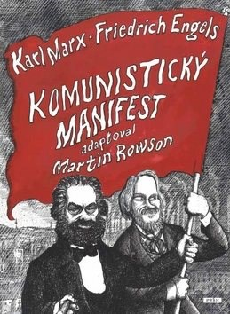
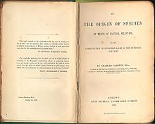
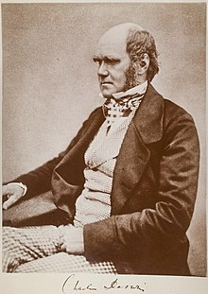
poselstVí tří andělů Východisko postoje V doBě konce
Zastaralé poselství, nebo pravda týkající se důležitých problémů současnosti?

Slide 14
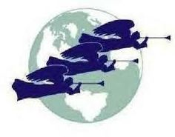
Zjevení 14,6 – 10 (čsp)

Slide 15
Zjevení 14,11.12 (ČSP)

Slide 16
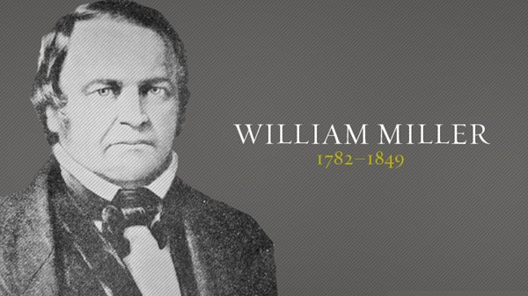
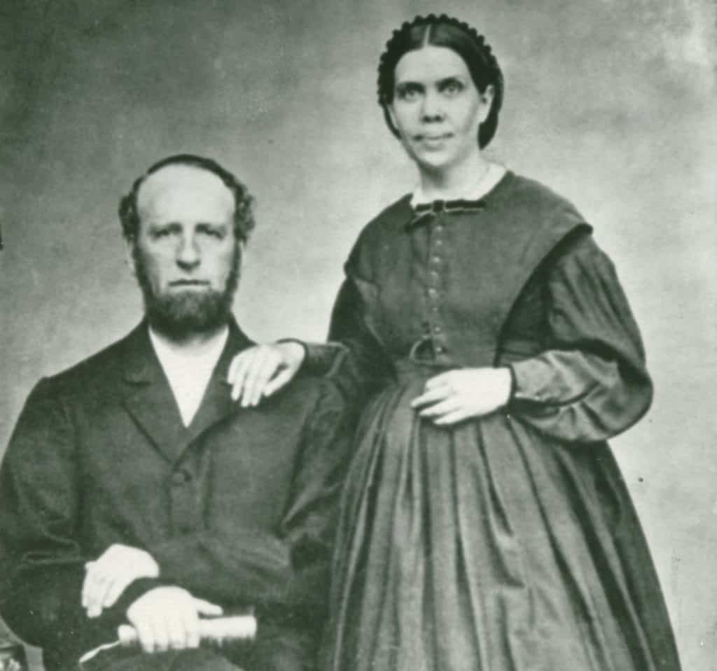
James White
Ellen G. Whiteová

Slide 17
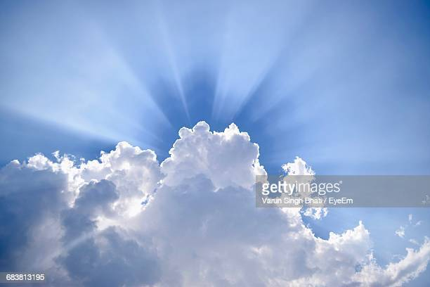
poselstVí tří andělů Východisko postoje V doBě konce
Jak na vás působí toto poselství - 3AP?
Na mně působí tak, že pozvedá můj pohled výše z mé úzkoprsosti klaustrofobních omezení a mé sebestředné nafoukanosti a důležitosti, abych přemýšlel o pravém smyslu své existence. Poselství tří andělů mně pomáhá mnohem doširoka pochopit, proč tady žiju. Vskutku, dávají mně porozumět, že hovoří o morálních a duchovních základech pro 21. století.

Slide 18
poselstVí tří andělů Východisko postoje V doBě konce
Zjevení 14 se dělí na tři části.
Prvních pět veršů popisuje vykoupený Boží lid, nyní již vzdálen od všech pozemských zkoušek a jsou navždy v nebi s Ježíšem.
Posledních osm veršů této kapitoly znázorňuje druhý příchod Krista a konečnou žeň světa.
A strategicky uprostřed mezi těmito dvěma událostmi se nachází Zjevení 14,6-12, poselství, které obsahuje poslední přímou výzvu, aby se obyvatelé této planety připravili na Ježíšův návrat.

Slide 19
poselstVí tří andělů Východisko postoje V doBě konce
Zjevení 14,6-12, poselství, které obsahuje poslední přímou výzvu, aby se obyvatelé této planety připravili na Ježíšův návrat.
„Pak jsem viděl anděla, jak letěl vysoko nad nebeskou klenbou. Nesl radostnou zprávu o vykoupení, zprávu, která nikdy neztratí svou platnost. Ohlašoval ji všem obyvatelům země, lidem všech ras, kmenů, jazyků i národností“.(SNC)

Slide 20
poselstVí tří andělů Východisko postoje V doBě konce
„Víme přece, čím bylo zaplaceno to, že nemusíme žít životem bez smyslu a cíle, jak jste jej přijali od svých předků.Nebylo to zlatem a stříbrem, které ztrácejí svou hodnotu, ale drahou krví Kristovou. On byl k tomu jako beránek bez vady a bez poskvrny předem vyhlédnut před stvořením světa, ale objevil se kvůli vám až teď v poslední době.“ (1 P 1,18-20; SNC)
Ellen Whiteová napsala: „Plán našeho vykoupení nebyl dodatečným řešením, které Bůh vymyslel po Adamově pádu. Byl zjevením „tajemství, které od věčných časů nebylo vysloveno“ (Ř 16,25) DA 22; TV 10

Slide 21
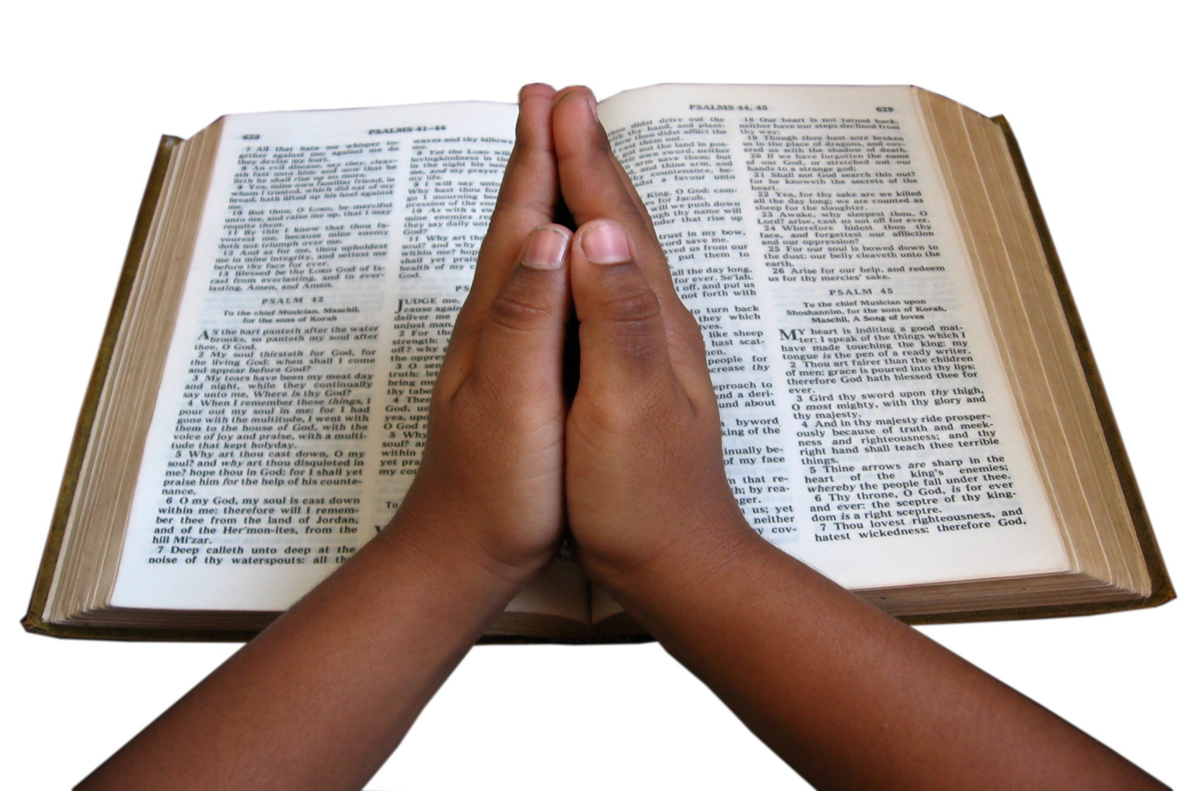
poselstVí tří andělů Východisko postoje V doBě konce
Po celý modlitební týden jsme přemýšleli, že 3AP je něčím, co nás vede z naší malosti a z našeho sobectví k radosti ve službě věčného Božího království. Uvědomili jsme si opět, že bát se Boha znamená přistupovat k němu se zbožnou úctou, ponížením a respektem.
Podstata velkého sporu se zaobírá podřízením se Bohu. Sebestředný Lucifer odmítá jakoukoli autoritu, vyjma své vlastní.

Slide 22
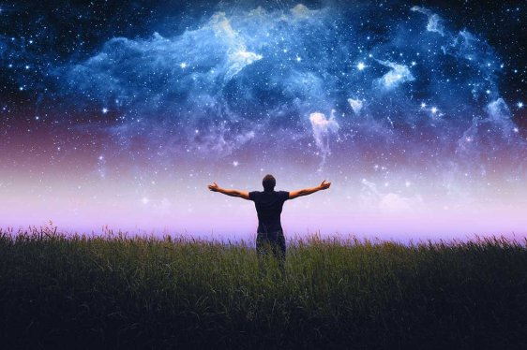
poselstVí tří andělů Východisko postoje V doBě konce
První poselství nás vyzývá, abychom Boha učinili středem svého života. Je to přímo jádro tohoto poselství pro náš život v době materialismu a konzumerismu, kdy sekulární hodnoty jsou kladeny do centra. Nebeská výzva nás odvrací od tyranie sebestřednosti a otroctví domýšlivosti.
Učiníme-li Boha středem našeho života, pak se chválení Boha projeví naším vnitřním přesvědčením proměněným v životní styl, který ctí Boha vším, co konáme. (1 K 10,31)

Slide 23
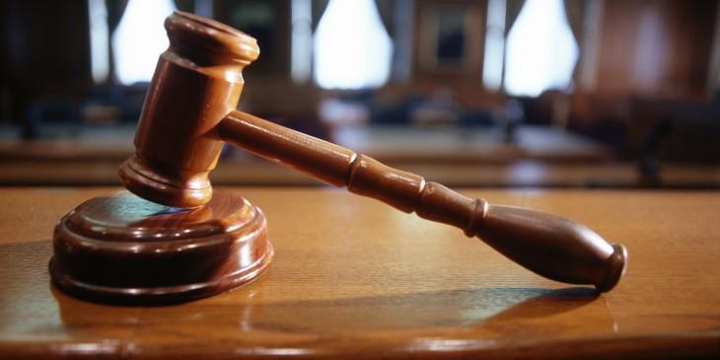
poselstVí tří andělů Východisko postoje V doBě konce
Zjevení 14,7 pokračuje: „Bojte se Boha, vzdejte mu čest! Chvíle jeho konečného soudu nastává.“ (SNC)
Události velkého sporu mezi dobrem a zlem budou definitivně vyřešeny. Nakonec celý vesmír uvidí, že Bůh je milující a pravdivý, soucitný a férový. Soud zjevuje, že Bůh učinil vše, co mohl vykonat pro záchranu člověka. Tento soud odhrne oponu a ukáže toto vesmírné drama v zápase mezi dobrem a zlem. Ukáže se kontrast mezi sebeobětujícím se Bohem a naprostým sobectvím satana. Tento soud napraví všechny chyby. Spravedlnost bude triumfovat nad sílami pekla. Nespravedlnost nebude mít poslední slovo – ale Bůh ano.

Slide 24
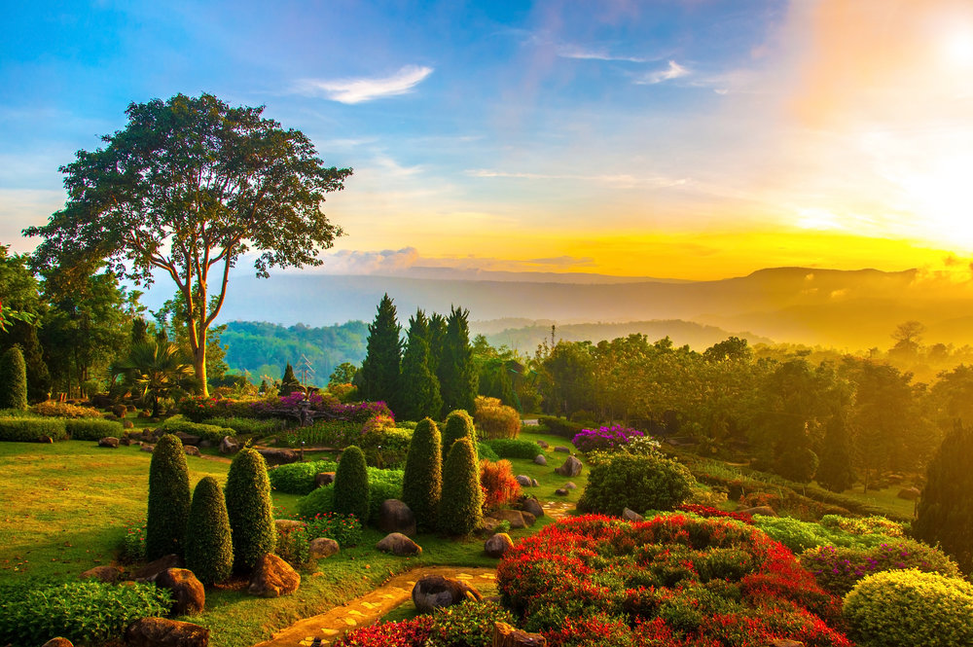
poselstVí tří andělů Východisko postoje V doBě konce
Součásti poselství prvního anděla je biblické učení o stvoření: „Poklekněte před Stvořitelem nebe i země, moře i pramenů vod.“ (Zj 14,,7b; SNC) Zde zvuk trubky vydává jasný hlas k uctívání Stvořitele v době, kdy vědecký svět a většina světových náboženství přijala Darwinovu teorii evoluce.
Stvoření je v samém srdci pravé bohoslužby. Sobota hovoří o péči Stvořitele a Vykupitelově lásce. Výzva k sobotnímu odpočinku není legalistickým příkazem, ale spíše nás osvobozuje od ospravedlnění ze skutků. Pravý odpočinek nacházíme pouze v Něm, ve Stvořiteli.

Slide 25
poselstVí tří andělů Východisko postoje V doBě konce
A co druhé a třetí andělské poselství? Co se míní prohlášením: „Padl, padl mocný Babylon“ (Zj 14,8) a co znamená výraz „znak/znamení šelmy“?
Třebaže učenci napsali spousty knih na tato obě témata, zde je stručný výklad. Oba výrazy hovoří spíše na sebe zaměřenou aroganci a lidskou pýchu než na sebeobětavou lásku.
Babylon představuje úspěch dosažený lidskou pýchou. Je symbolem lidské práce, ne Boží milosti, namísto Božích přikázání je zde lidská tradice. Zjevení píše o duchovním Babylonu reprezentující směsicí učení všech možných náboženství. Tento spirituální Babylon klade Bibli na vedlejší kolej a vyzdvihuje nad Písmo lidskou autoritu.

Slide 26
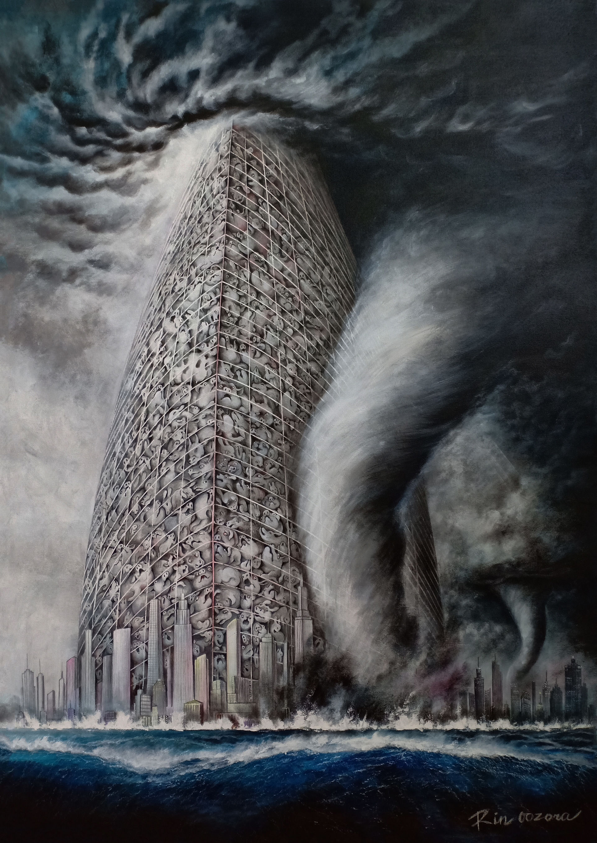

Slide 27
poselstVí tří andělů Východisko postoje V doBě konce
„nechal si vtisknout její jméno“
Zj 14,11b)

Slide 28
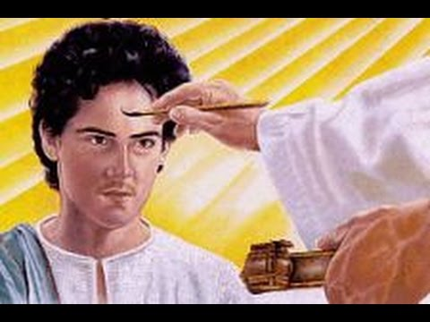
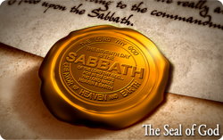
poselstVí tří andělů Východisko postoje V doBě konce
Boží pečeť

Slide 29
poselstVí tří andělů Východisko postoje V doBě konce
Není divu, že znamení šelmy představuje vyvýšování člověka namísto Boha. Jeho dekrety nahrazují Desatero. Zvláště to vidíme při změně soboty na neděli, což byla volba církve. Znamení/znak šelmy je symbolem spojení církevní a světské moci na rozdíl od soboty, která je znamením věrnosti ke Stvořiteli vesmíru.
V posledních dnech dojde k vyvrcholení tohoto rozdílu, kdy Jan viděl (v. 12)“Vyplatí se vytrvalost těch, kdo zachovávali Boží přikázání a věrnost Kristu“ (SNC).

Slide 30
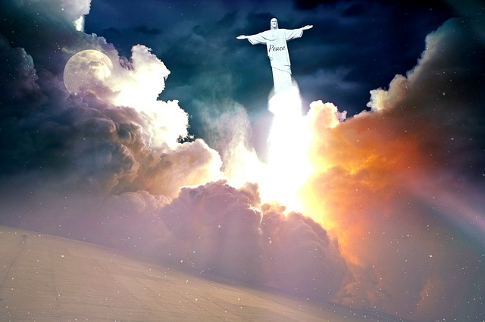
poselstVí tří andělů Východisko postoje V doBě konce
Boží hnutí poslední doby
V době konce věřící naplnění vírou Kristovou budou procházet největším soužením, které kdy bylo v dějinách našeho světa. Ale skrze milost a v Boží síle dosáhnou vítězství. Trojandělské poselství bude zvěstováno v každém městě, i u nás v KV, v každé vesnici a okolí. Desítky tisíc lidí přijmou Boží poselství pro poslední dobu. Bůh ukončí své dílo na této zemi. Každý člověk učiní své konečné rozhodnutí, neodvolatelné rozhodnutí – buď pro, nebo proti Kristu, a Ježíš přijde v moci a slávě, aby vzal domů svůj lid.

Slide 31
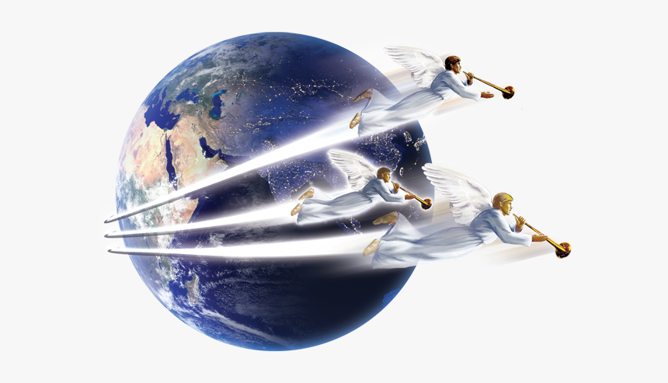
poselstVí tří andělů Východisko postoje V doBě konce

Slide 32
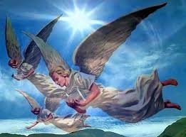
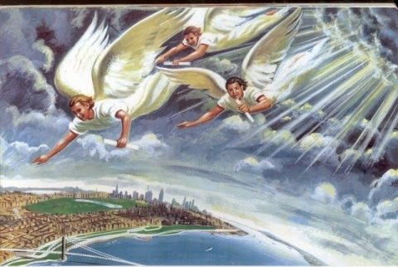
Celý svět
Ozářen
Světlem
Zjevení 18,1

Slide 34
Jednoho dne kdy se Král vrátí,
Každé koleno se skloní před Pánem
Nechci stát před Ním s prázdnýma rukama
A nechci se dívat do jeho tváře se zahanbením
Ten, který pro mě opustil svou slávu
A ukázal mi svou lásku na kříži
Neušetřil svůj život a obětoval se pro mě
Nechci ho zklamat, až budu před ním stát
Náš čas ubíhá kupředu a země zanedlouho zanikne
Ježíš přijde a odvede si svou nevěstu
Již brzy uzříme Krále
Zapomeň na zájmy světa a žij duchovně
Buď ohleduplným vůči jiným a předávej jim pravdu
Král se vrátí, aby vykoupil lidstvo
Všichni budou před ním stát a pohlížet mu do tváře, ať se mu líbí náš život
Nakonec nebudeme ničeho litovat
Pojď, povstaň a pozvedni svůj zrak,
Protože Král prochází zlatou bránou,
Jak bych tam mohl stát bez pohnutí, nechci už nic podnikat, nechci stát v té chvíli tiše, když On obětoval svůj život pro mě.

